Slide 1

Título: Desenvolvimento e Avaliação de Kit Didático Modular para Ensino de Física Experimental no Ensino Médio e Superior
Nome dos alunos: Lays Leal Correia e Pedro Dules de Lima
Orientador: Ygo Neto Batista

Slide 2
Objetivos Específicos
Aperfeiçoar e desenvolver o protótipo já testado e desenvolvido anteriormente

Slide 3
Objetivos Específicos
Atualizar e testar o protótipo aperfeiçoado
Tornar o aprendizado de física mais agradável

Slide 4
Relevância e Objetivo do Projeto
Atividades práticas tem o poder de dar aos alunos um conhecimento único a respeito da importância do aprendizado de física e de suas aplicações no dia a dia. (COELHO; NUNES; SÉRÉ, 2003)

Slide 5
Metodologia
Placas de Circuito Impresso
PIC12F675

Slide 6
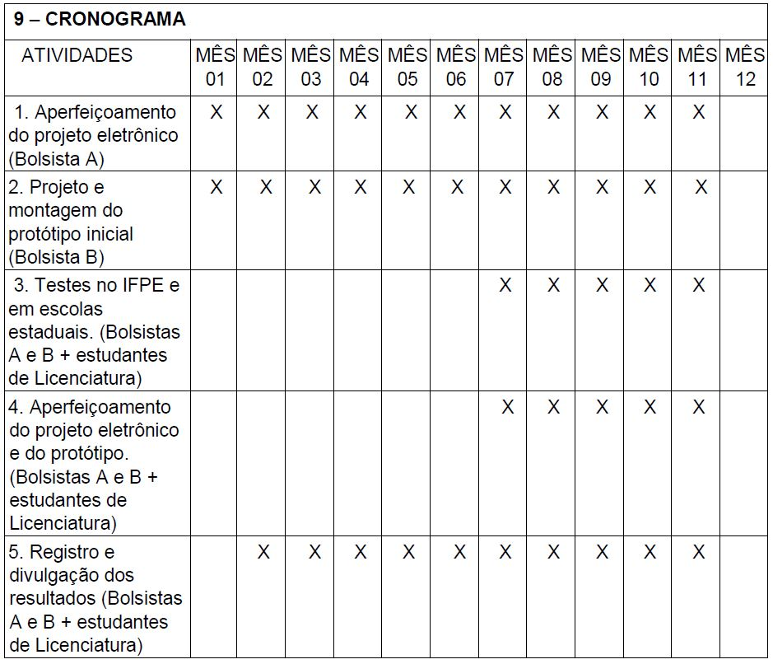
Cronograma

Slide 7
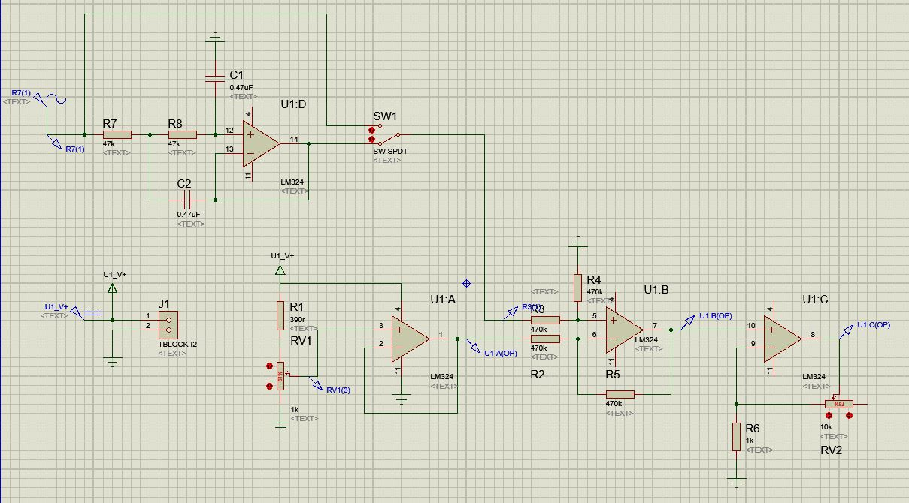
Resultados
Novos Circuitos

Slide 8
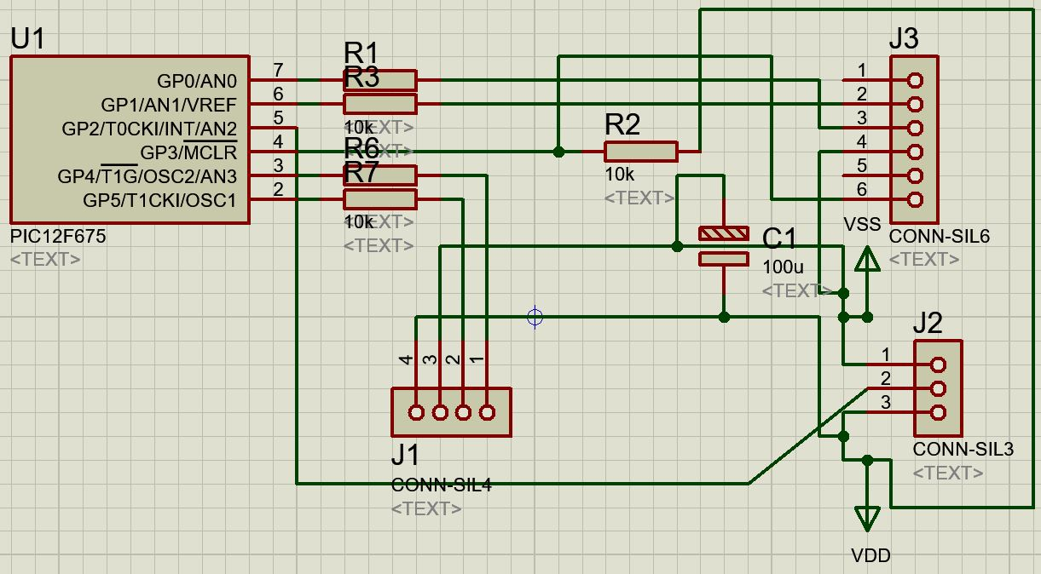
Resultados
Novos Circuitos

Slide 9
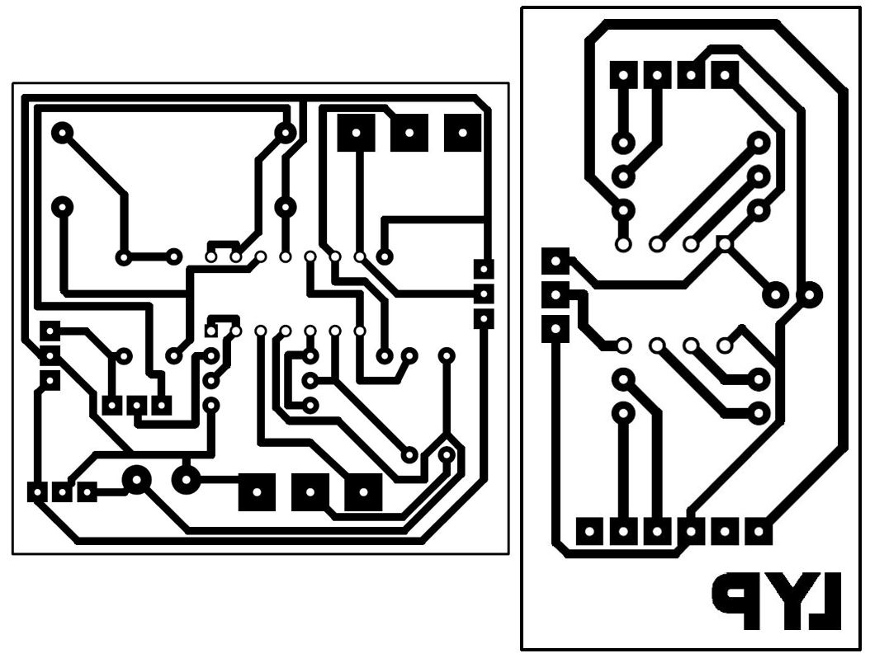
Resultados
Placas de Circuito Impresso

Slide 11
Referência
COELHO, Suzana Maria; NUNES, António Dias; SÉRÉ, Marie-Geneviève. O Papel da Experimentação no Ensino da Física. Caderno Brasileiro de Ensino de Física. Santa Catarina, v.20, n.1, p. 30-42, 2003. Disponível em: https://periodicos.ufsc.br/index.php/fisica/article/view/6560/6046. Acesso em: 29 mai. 2020.

